Slide 1
Образование государства Русь.
Формирование государственных центров.
Теории происхождения Руси.
Создание единого государства Русь.
Князь Олег.

Slide 2
Причины возникновения государства у славян.
Объединение племен в союзы.
Развитие хозяйственных и торговых связей.
Возникновение власти в лице князя.
Религиозная общность.
Общие военные задачи (отпор кочевникам).

Slide 3
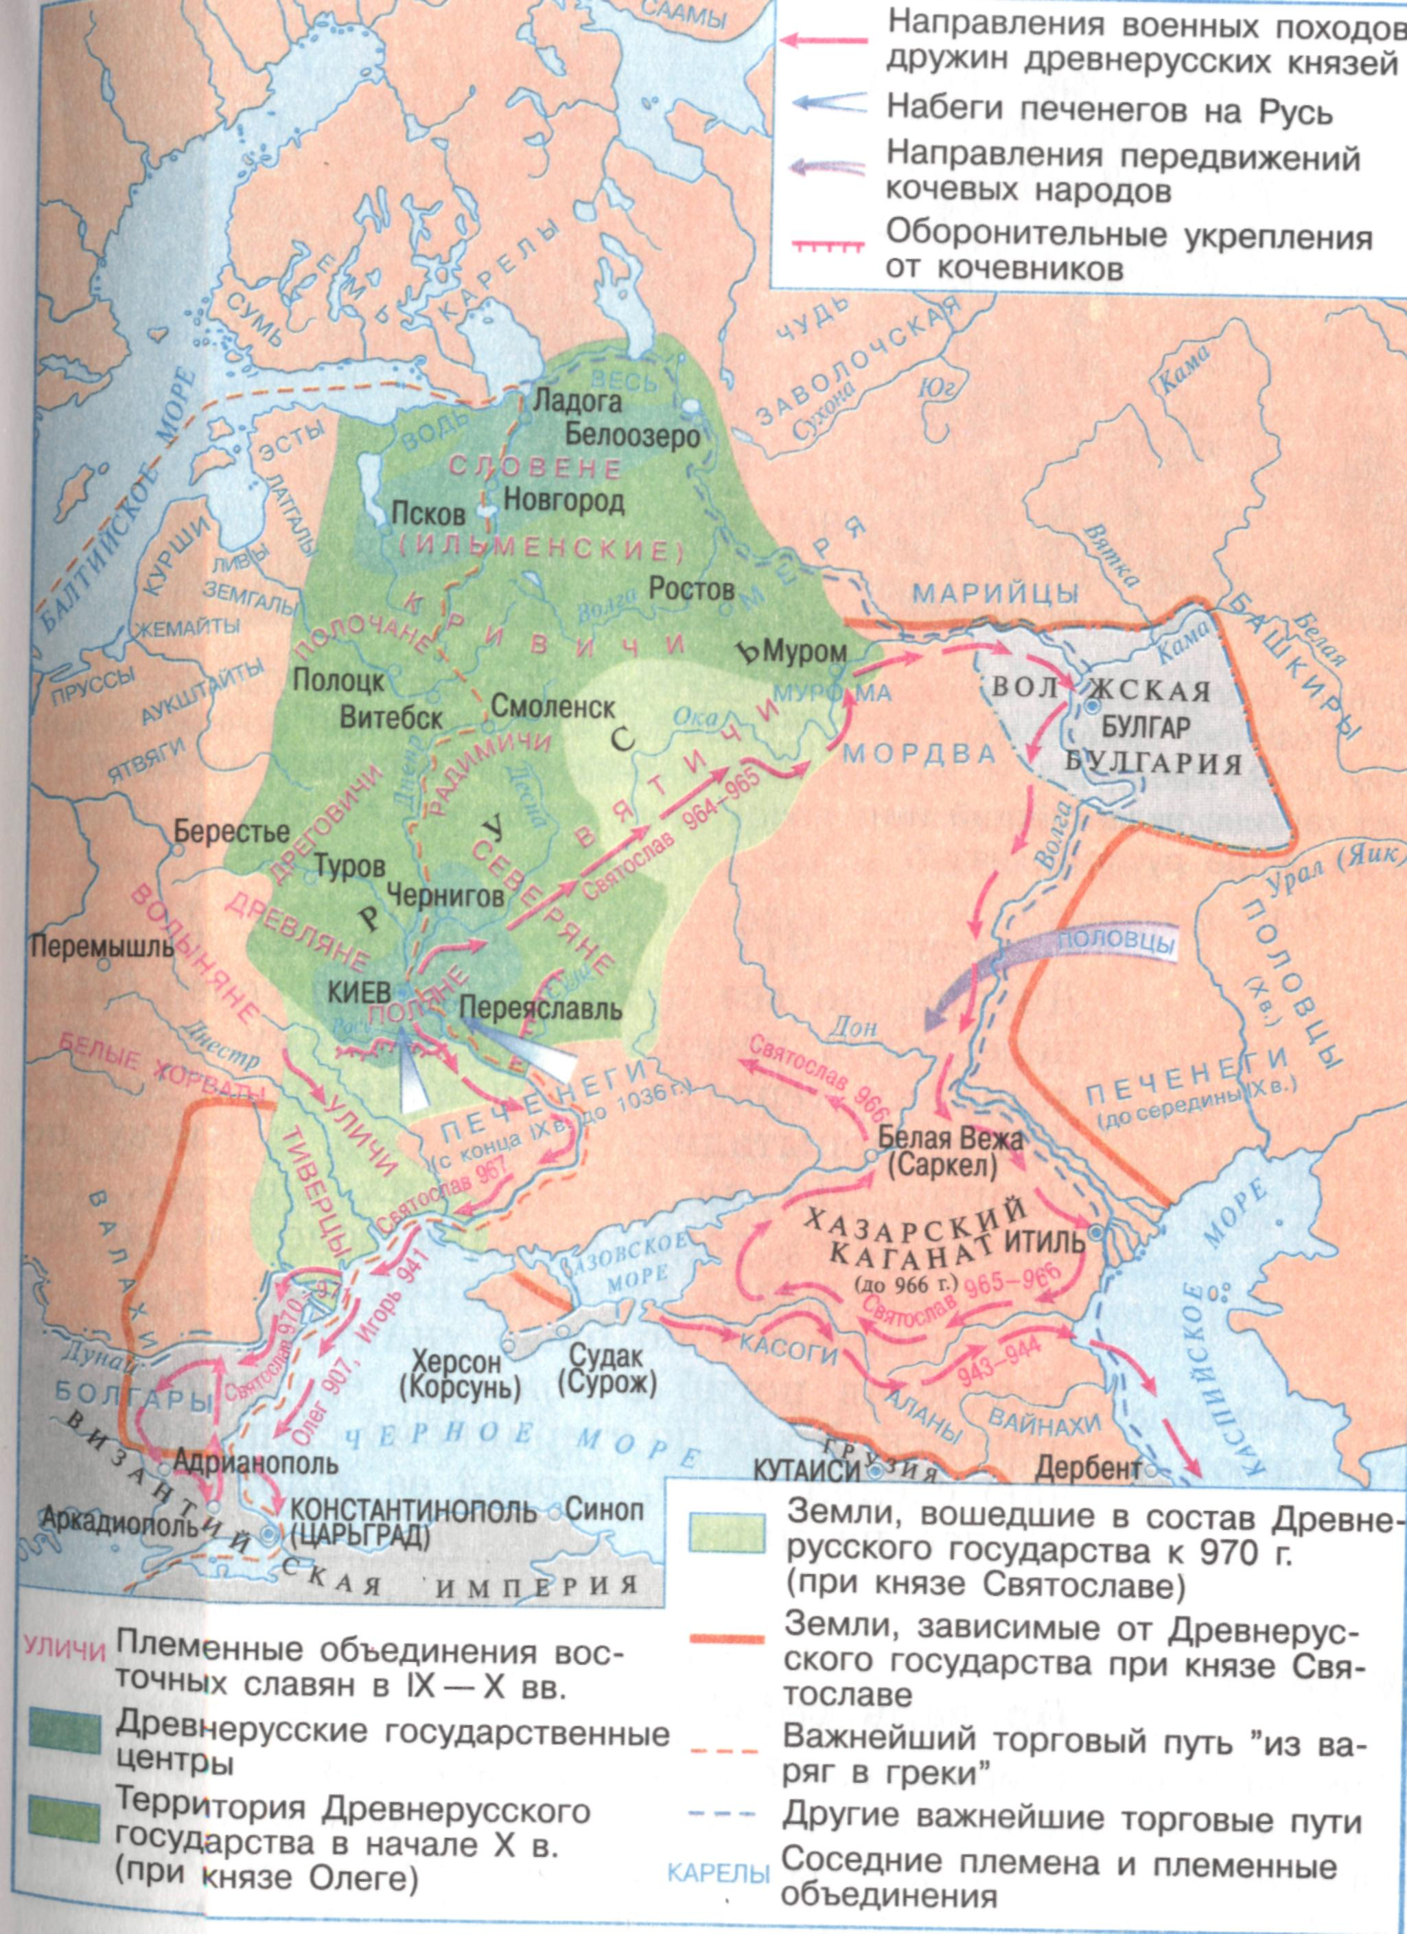

Slide 4
Центры восточных славян
Нач. IX века.
Нач. IX века.
Киев
В землях полян
Новгород
Земли словен ильменских.
.

Slide 5
Из «Повести временных лет»: о призвании варягов
В год 6370 (862) изгнали варягов за море, и не дали им дани, и начали «ами собой владеть, и не было среди них правды, и встал род на род, и была у них усобица, и стали воевать друг с другом. И сказали себе: «Поищем себе князя, который бы владел нами и судил по праву». И пошли за море к варягам, к руси. Те варяга назывались русью, как другие называются шведы, и иные норманны к англы. Сказали руси чудь, славяне, кривичи и весь: «Земля наша велика и обильна, а порядка в ней нет. Приходите княжить и владеть нами». И пришли и сел старший, Рюрик, в Новгороде, а другой, Синеус, на Белоозере,. а третий, Трувор — в Изборске. И от тех варягов прозвалась Русская земля.

Slide 6
Центры восточных славян
Новгород
Земли словен ильменских.
862 г. – призвание варягов Рюрика, Синеуса, Трувора.
.
Киев
В землях полян
Князья Аскольд и Дир

Slide 7
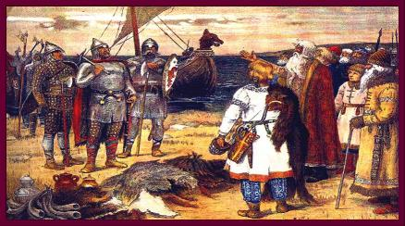
Норманская (Карамзин) и антинорманская (Ломоносов) теории.

Slide 8
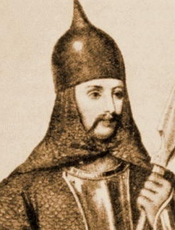
879 – 912 – смерть Рюрика.
Начало КНЯЖЕНИЯ Олега В Киеве.

Slide 9
882 г. – основание Русского государства
(Киевская Русь)

Slide 10
Пункты 3.4.
Деятельность князя Олега.
Походы на древлян, северян, радимичей. Обложил данью.
Борьба с Хазарским каганатом.
Принял титул великого князя.
907, 911 – походы на Византию.

Slide 11
Соотнесите даты и события
А) Походы Олега на Византию.
Б) возникновение государственных центров у славян.
В) создание единого государства Русь.
Г) правление Олега.
Д) начало княжения Рюрика в Новгороде.
Нач. IX века
864 г.
882 г.
879-912 гг.
907, 911 гг.

Slide 12
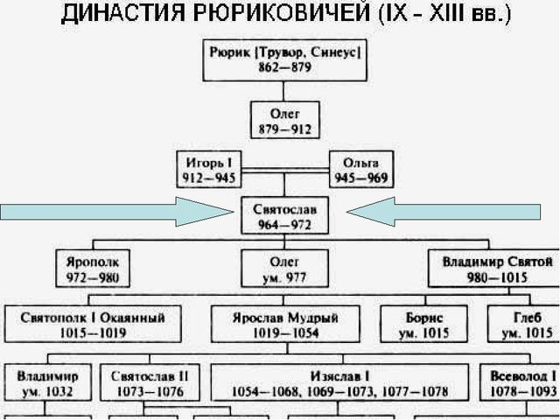

Slide 13
Русь в I пол. и сер. X в.
Княжение Игоря.
Реформы княгини Ольги.
Походы Святослава.

Slide 14
Термины, даты.
879-912 – княжение Олега.
912-945 – княжение Игоря (сын Рюрика).
945-961 – княжение Ольги (жена Игоря).
961 – 972 – княжение Святослава (сын Ольги и Игоря).
Наместник
Полюдье
Тиуны
Христианство

Slide 15
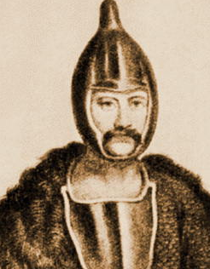
912 – 945
– княжение Игоря (сын Рюрика)

Slide 16
Деятельность князя Игоря.
Борьба с печенегами (кочевники, заселившие причерноморские степи).
Подавил восстание древлян.
941, 944 – походы на Константинополь.
Расширение территории государства: уличи.
Население обложено данью.

Slide 17
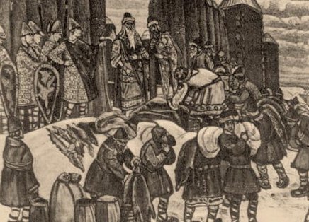
Полюдье – круговой объезд подвластных земель с целью сбора дани.
Тиуны – сборщики дани.

Slide 18
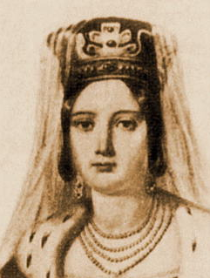
945 – 962 – правление княгини Ольги (жена Игоря).

Slide 19
Соотнесите даты и события
А) Походы Олега на Византию.
Б) княжение Игоря
В) создание единого государства Русь.
Г) правление Олега.
Д) правление Ольги
879-912
945-961
882 г.
912-945
907, 911 гг.

Slide 20
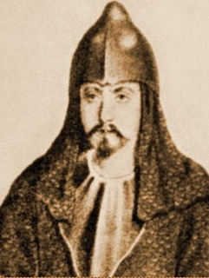
962 – 972 – правление Святослава
(сын Ольги и Игоря).

Slide 21
Из воспоминаний византийского историка Льва Диакона о князе Святославе/
Вот какова была его [Святослава] наружность. Умеренного роста, не слишком высокого и не очень низкого, с мохнатыми бровями и светло-синими глазами, курносый, безбородый, с густыми, чрезмерно длинными волосами над верхней губой. Голова у него была совершенно голая, но с одной стороны ее свисал клок волос — при­знак знатности рода, выглядел он угрюмым и диким. В одно ухо у него была вдета золотая серьга, она была украшена корбункулом, обрамленным двумя жемчужинами. Одеяние его было белым и отличалось от одежды его приближенных только чистотой.
В год 964. Когда князь Святослав вырос и возмужал, стал он собирать воинов многих и храбрых; ходя легко, как барс, вел он многие войны. В походе не возил с собой обозов, ни котлов, не варил мяса, но, тонко нарезав конину, или зверину, или говядину, и зажарив ее на углях, так ел. Не имел он и шатра, но спал, подостлав потник с седлом в головах. Такими же были и все прочие его воины. И посылал в иные земли со словами: «Хочу на вас идти».

Slide 22
Направления внешней политики.
Направления внутренней политики
Разгром Хазарского каганата.
Война с Дунайской Болгарией
Война с Византией.
Присоединил племя вятичей.
Появление наместников.

